Slide 1
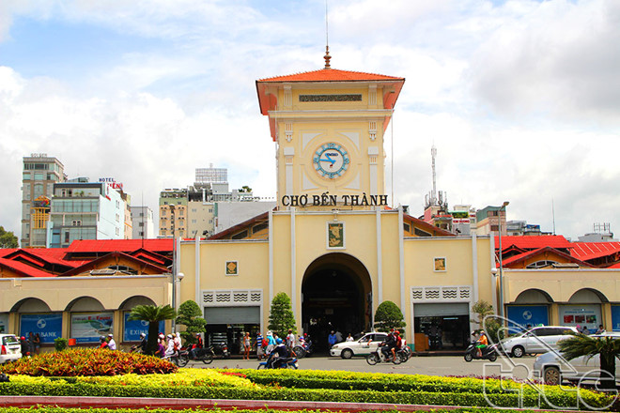
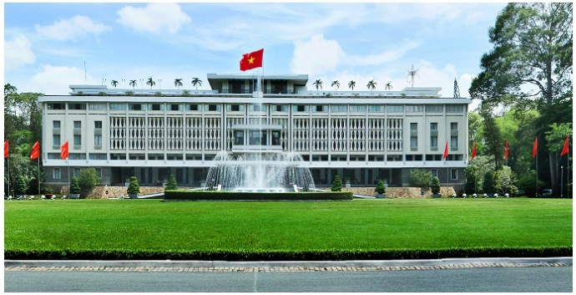
CẶP ĐÔI ĂN Ý
? Lớp bạn A đang có dự định đi tham quan Hội trường Thống Nhất (Dinh Độc Lập). Địa điểm xuất phát là từ chợ Bến Thành. Lớp bạn A đang loay hoay không biết đường đi như thế nào. Theo em, lớp của bạn A có thể sử dụng phương tiện gì để tìm được đường đi đến Hội trường Thống Nhất (Dinh Độc Lập) ?

Slide 2



Bài 3. TÌM ĐƯỜNG ĐI TRÊN BẢN ĐỒ

Slide 3


Bài 3. TÌM ĐƯỜNG ĐI TRÊN BẢN ĐỒ
Phương hướng trên bản đồ
  1
Nội dung
Tỉ lệ bản đồ
  2
Tìm đường đi trên bản đồ
  3

Slide 4


1
Phương hướng trên bản đồ

Slide 5

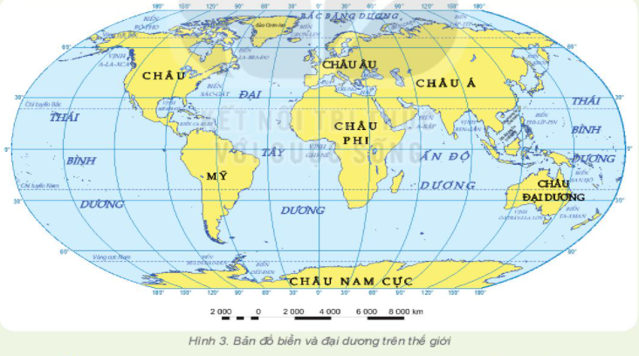
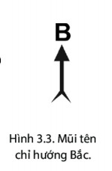
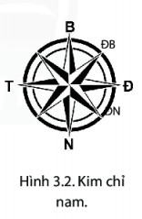
Bài 3. TÌM ĐƯỜNG ĐI TRÊN BẢN ĐỒ
a. Kí hiệu bản đồ
1. Phương hướng trên bản đồ
- Sử dụng hệ thống kinh tuyến và vĩ tuyến để xác định phương hướng trên bản đồ. Ngoài ra còn dựa vào kim chỉ nam và mũi tên chỉ hướng Bắc trên bản đồ để xác định hướng
Dựa vào đâu để xác định được phương hướng trên bản đồ?

Slide 6
Xác định phương hướng trên bản đồ bằng hệ thống kinh, vĩ tuyến:
Bắc
Trung tâm
Phần chính giữa là .......................................
Phía trên kinh tuyến là hướng ............................., phía dưới kinh tuyến là hướng .........................
Bên phải vĩ tuyến là hướng ................................., bên trái vĩ tuyến là hướng .............................
Bắc
Nam
Đông
Tây
Đông
Tây
Nam

Slide 7


1 Phương hướng trên bản đồ
Phươnghướng
Bắc
Tây Bắc
ĐôngBắc
Các hướng chính:
Bắc
Nam
Đông
Tây
Đông
Tây
Tây Nam
Đông Nam
Nam
Đông Bắc
Tây Bắc
Đông Nam
Tây Nam.
Hình 3.1. Các hướng chính
Các hướng trung gian:

Slide 8
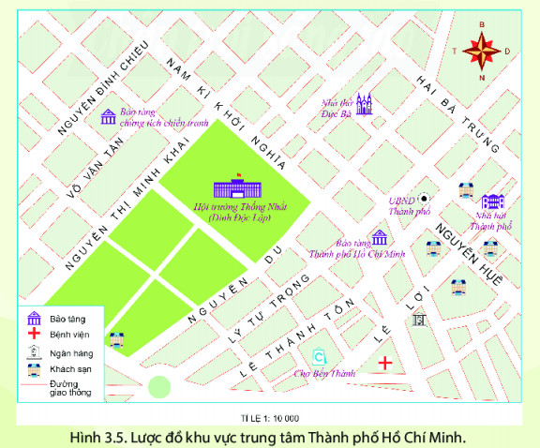

Bài 3. TÌM ĐƯỜNG ĐI TRÊN BẢN ĐỒ
1. Phương hướng trên bản đồ
a. Kí hiệu bản đồ
B
T B
Đ B
T
Đ
Đ N
T N
N

Slide 9




2
Tỉ lệ bản đồ

Slide 10
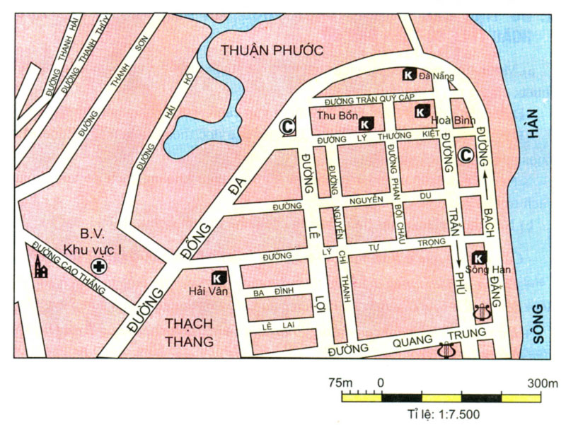


2 Tỉ lệ bản đồ
Tỉ lệ bản đồ là gì?
- Khái niệm: Tỉ lệ bản đồ cho biết mức độ thu nhỏ của khoảng cách trên bản đồ so với khoảng cách trên thực địa.
- Để thể hiện tỉ lệ bản đồ người ta dùng tỉ lệ số và tỉ lệ thước
Tỉ lệ bản đồ :
Tỉ lệ thước
Tỉ lệ số

Slide 11
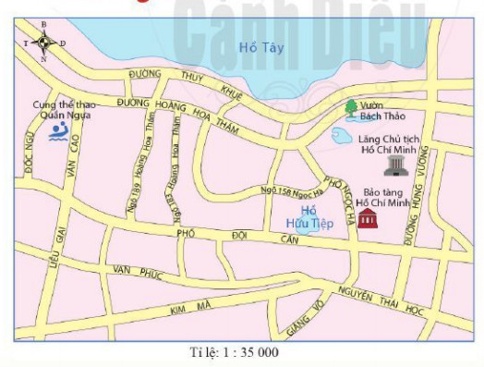
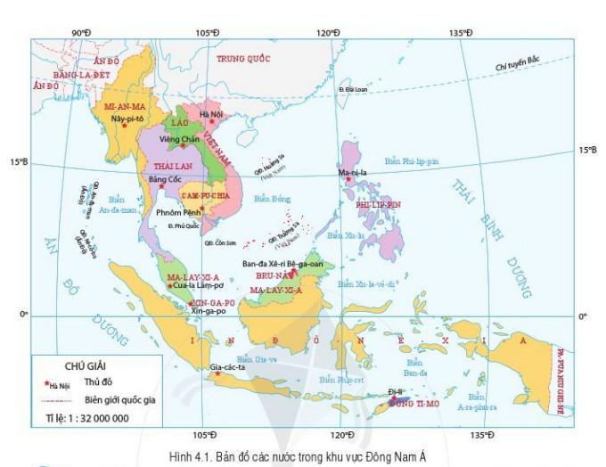
- Bản đồ này có tỉ lệ là bao nhiêu?
- Tỉ lệ này cho em biết điều gì ?
Tỉ lệ 1: 35 000
cho biết 1 cm trên bản đồ bằng 35 000 cm ngoài thực địa
Tỉ lệ 1: 32 000 000
cho biết 1 cm trên bản đồ bằng 32 000 000 cm ngoài thực địa

Slide 12
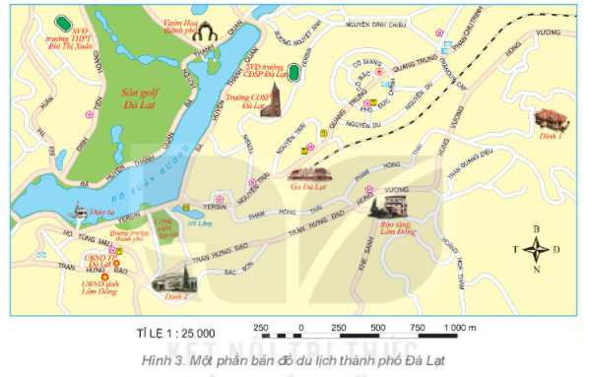
- Bản đồ này có tỉ lệ là bao nhiêu?
a. Kí hiệu bản đồ
Tỉ lệ 1: 25 000
cho biết 1 cm trên bản đồ bằng 25 000 cm ngoài thực địa

Slide 13
a. Kí hiệu bản đồ
1. Có 2 loại tỉ lệ bản đồ: - Tỉ lệ số. Ví dụ: tỉ lệ 1: 10.000, có nghĩa với 1 cm đo được trên bản đồ sẽ bằng 10.000 cm (hay 10 m) ngoài thực địa. - Tỉ lệ thước là tỉ lệ được thể hiện dười dạng 1 thước đo tính sẳn.
2. Để tính khoảng cách trên thực địa dựa vào tỉ lệ bản đồ, chúng ta cần thao thác các bước Bước 1: Đo khoảng cách giữa hai điểm Bước 2: Đọc độ dài đoạn vừa đo Bước 3: Dựa vào tỉ lệ bản đồ để tính khoảng cách trên thực địa ( lấy độ dài vừa đo nhân với mẫu số của tỉ lệ bản đồ )
3. Tính khoảng cách trên thực địa giữa A và B: Tỉ lệ bản đồ là 1: 15.000, độ dài đo được giữa A và B là 5 cm, ta lấy 5 cm * 15.000 = 75.000 cm (hay 750m)

Slide 14
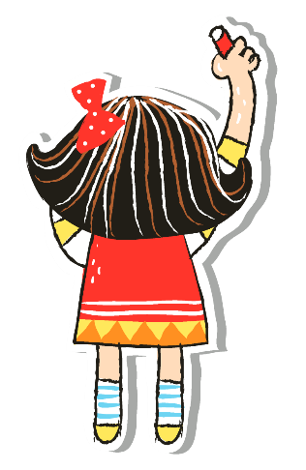
Bài 3. TÌM ĐƯỜNG ĐI TRÊN BẢN ĐỒ
a. Kí hiệu bản đồ
LUYỆN TẬP
Quan sát hình 3.4, em hãy thực hiện những nhiệm vụ sau để đo tính khoảng cách và tìm đường đi trên bản đồ:

Slide 15
Bài 3. TÌM ĐƯỜNG ĐI TRÊN BẢN ĐỒ
Ví dụ 2: cho bản đồ Tỉ lệ bản đồ là 1: 15.000, độ dài đo được giữa A và B là 5 cm. Hỏi khoảng cách giữa 2 điểm A và B ngoài thực địa là bao nhiêu?
LUYỆN TẬP
1. Tỉ lệ bản đồ: 1: 10 000 thì 1cm trên bản đồ = 10 000 cm = 100 m trên thực địa.
2. Tính khoảng cách:
+ 7.5 cm x 10 000 cm = 75 000 cm = 750 m
+ 6 cm x 10 000 cm = 60 000 cm = 600 m

Slide 16
Bài 3. TÌM ĐƯỜNG ĐI TRÊN BẢN ĐỒ
Ví dụ 2: cho bản đồ Tỉ lệ bản đồ là 1: 15.000, độ dài đo được giữa A và B là 5 cm. Hỏi khoảng cách giữa 2 điểm A và B ngoài thực địa là bao nhiêu?
LUYỆN TẬP
3. Cho bản đồ Tỉ lệ bản đồ là 1: 15.000, độ dài đo được giữa A và B là 5 cm. Hỏi khoảng cách giữa 2 điểm A và B ngoài thực địa là bao nhiêu cm?
Giải:
Tỉ lệ bản đồ: 1: 15 000 cho em biết: 1cm trên bản đồ = 15 000 cm trên thực địa.
Tính khoảng cách:
5 cm x 15 000 cm = 75 000 cm = 750 m

Slide 17



3
TÌM ĐƯỜNG ĐI TRÊN BẢN ĐỒ

Slide 18
a. Kí hiệu bản đồ
3. Tìm đường đi trên bản đồ
Để tìm đường đi trên bản đồ, cần thực hiện theo các bước sau:
Bước 1: Xác định nơi đi và nơi đến, hướng đi trên bản đồ.
Bước 2: Tìm các cung đường có thể đi và lựa chọn cung đường thích hợp với mục đích (ngắn nhất, thuận lợi nhất hoặc yêu cầu phải đi qua một số địa điểm cần thiết), đảm bảo tuân thủ theo quy định của luật an toàn giao thông.
Bước 3: Dựa vào tỉ lệ bản đồ để xác định khoảng cách thực tế sẽ đi.

Slide 19
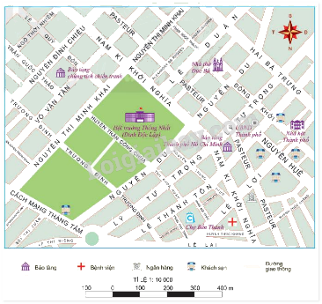


3 TÌM ĐƯỜNG ĐI TRÊN BẢN ĐỒ
Em là người dẫn đường
Xác định hướng đi từ Hội trường Thống Nhất đến Nhà hát Thành phố.
Từ Nhà hát Thành phố đến chợ Bến Thành.
Xác định tuyến đường ngắn nhất để đi từ Hội trường Thống Nhất đến chợ Bến Thành.

Slide 20
Bài 3. TÌM ĐƯỜNG ĐI TRÊN BẢN ĐỒ
a. Kí hiệu bản đồ
Đ
TN

Slide 21
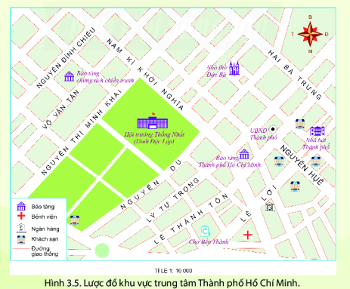
Kết luận
1. Xác định hướng đi
- Hướng đi từ Hội trường Thống Nhất đến Nhà hát Thành phố: đi về hướng đông.
- Hướng đi từ Nhà hát Thành phố đến chợ Bến Thành: đi về hướng tây nam.
2. Tuyến đường ngắn nhất để đi từ Hội trường Thống Nhất đến chợ Bến Thành:

Slide 22
Câu 1: Tỉ lệ bản đồ là gì?
  1
Là con số qui ước trên mỗi bản đồ
?
Cho biết mức độ thu nhỏ độ dài giữa các đối tượng trên bản đồ so với thực tế là bao nhiêu
  2
Cho biết mức độ phóng to độ dài giữa các đối tượng trên bản đồ so với thực tế là bao nhiêu
  3
Là một yếu tố giúp học sinh khai thác tri thức địa lí trên bản đồ
  4

Slide 23
Câu 2: Tỉ lệ bản đồ có mấy cách ghi?
2 cách: tỉ lệ số và tỉ lệ thước
  1
??
3 cách: tỉ lệ số, tỉ lệ chữ và tỉ lệ thước
  2
4 cách: tỉ lệ số, tỉ lệ chữ, tỉ lệ thước và tỉ lệ phần trăm
  3
5 cách: tỉ lệ số, tỉ lệ thước, tỉ lệ chữ, tỉnh lệ phần trăm và tỉ lệ hình học.
  4

Slide 24
Câu 3: Để tính được khoảng cách thực tế giữa 2 điểm dựa vào tỉ lệ bản đồ, ta cần làm gì??
Đo được khoảng cách giữa 2 điểm cần tính trên bản đồ
  1
???
Xác định chính xác được tỉ lệ bản đồ
  2
Thực hiện phép tính nhân: khoảng cách đo trên bản đồ với tỉ lệ bản đồ
  3
Tất cả các đáp án trên
  4

Slide 25
Câu 4:Bản đồ có tỉ lệ 1 : 300 000 có ý nghĩa gì? ?
1 cm trên bản đồ bằng 300 000 dm ngoài thực tế
  1
????
1 cm trên bản đồ bằng 300 000 km ngoài thực tế
  2
1 cm trên bản đồ bằng 300 000 cm ngoài thực tế
  3
1 cm trên bản đồ bằng 300 000 mm ngoài thực tế
  4

Slide 26








Tạm
Biệt
Các
em

